Slide 1
協力会社の皆さまへ
【令和７年１月１日改正】
「労働者死傷病報告」の電子申請義務化による
奥村組における提出フローについて
2024年12月版

Slide 2
【労働者死傷病報告 改正の主な内容】
令和７年（2025年）１月1日施行の改正労働安全衛生規則等に伴い、「労働者死傷病報告」の提出が電子申請（義務付け）となります。本来の提出義務者である、被災した労働者を雇用する事業者は電子申請にて「労働者死傷病報告」を直接監督署に提出してください。
現行：
奥村組（元請）が「労働者死傷病報告」の作成支援を行い届出の際には、労働基準監督署等に同行
改正後：
「労働者死傷病報告」は被災者を雇用する事業者が作成、提出する
※電子申請は事業者が直接行うこととなりますので、
元請は従前のような支援ができません。
書類
被災者の所属会社と
奥村組が作成
提出
奥村組が労基署に同行
書類
被災者の所属会社が作成
（元請による作成支援不可）
提出
電子申請のため
同行ナシ

Slide 3
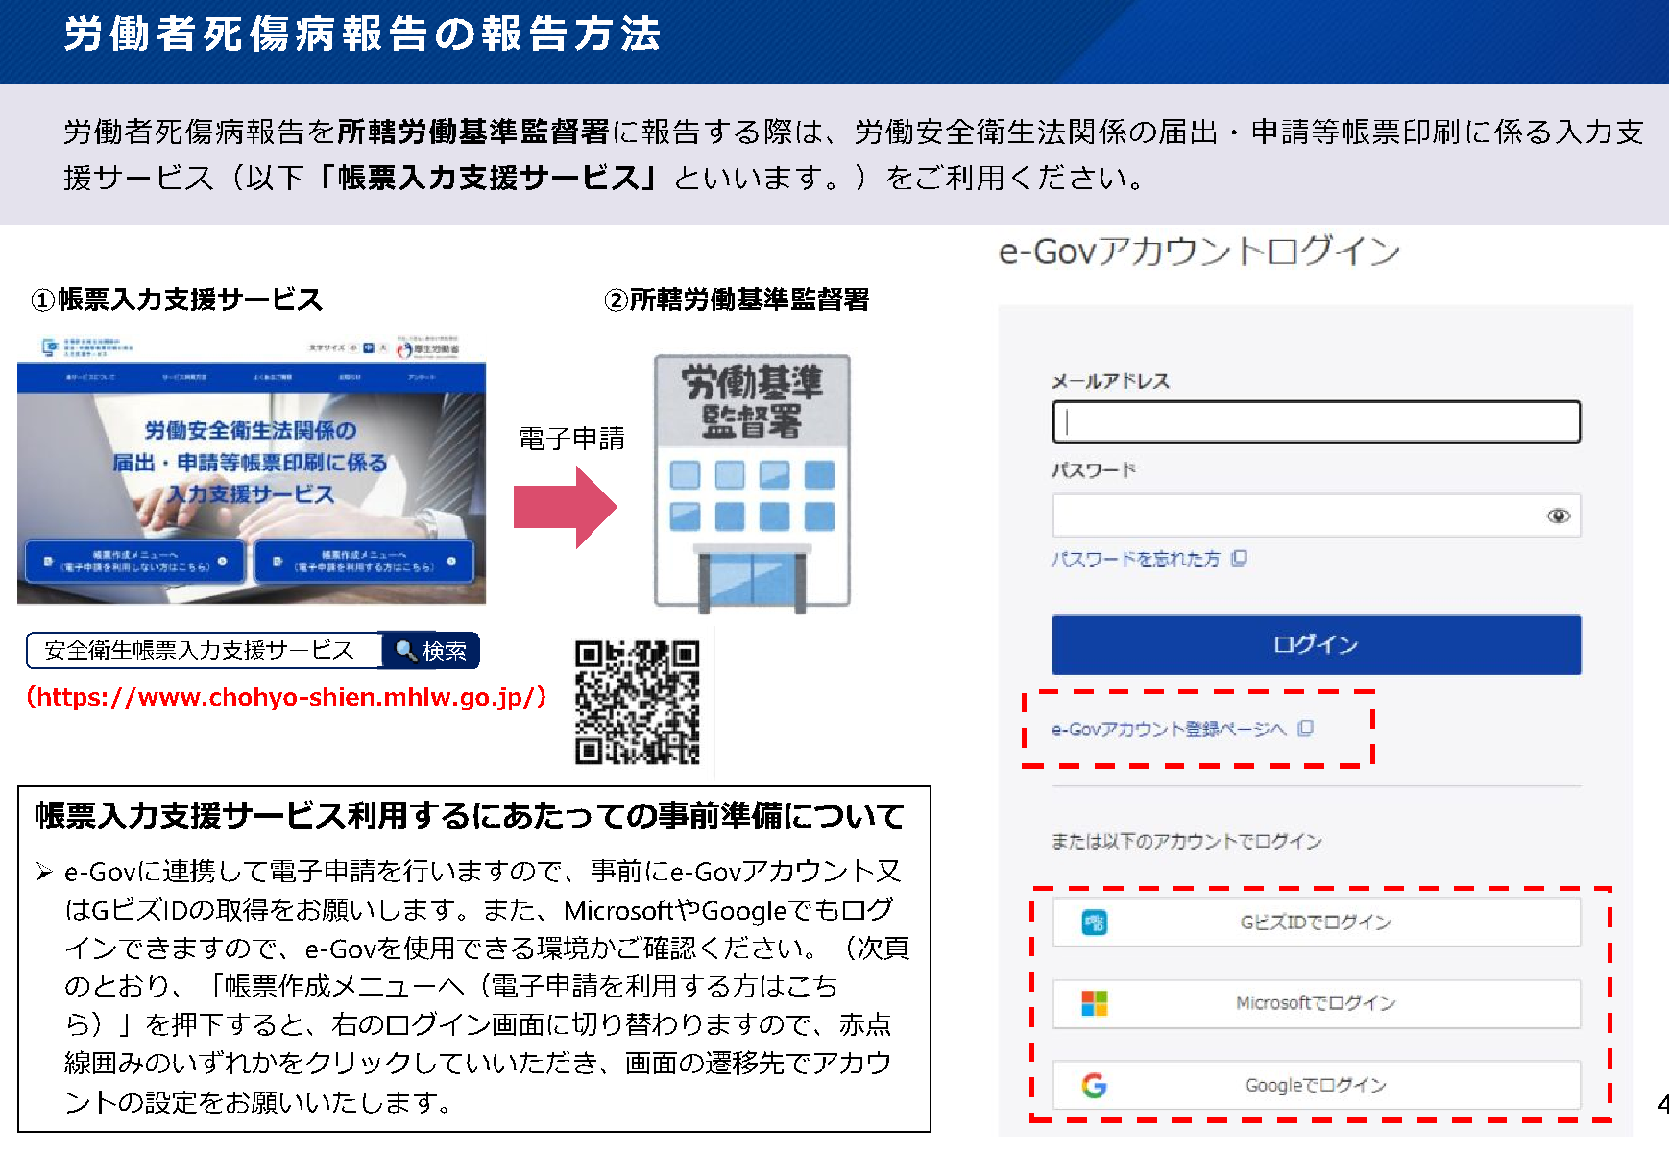
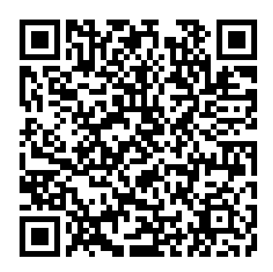
【電子申請の事前準備】
電子申請を利用するあたり、被災者を雇用する事業者が「帳票入力支援サービス」を使用して提出することになります。電子申請時には、e-Govアカウント等（GビズID・Microsoft・Google）が必要となりますので、利用前にアカウント登録等の準備をしてください。
e-Ｇov導入手順
※一定の期間は電子申請が困難な事業者は、当面の間は書面による申請が認められます。

Slide 4
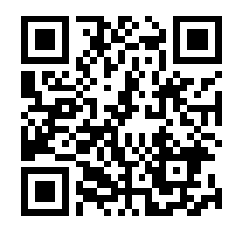
【電子申請方法について】
電子申請に当たっては、厚生労働省ポータルサイト「労働安全衛生法関係の届出・申請等帳票印刷に係る入力支援サービス」をご活用ください。
労働安全衛生法関係の届出・申請等帳票印刷に係る入力支援サービス (mhlw.go.jp)
○手続きの動画はこちら
（YouTubeへリンクします） 帳票入力支援サービスを
活用した労働者死傷病報告
の電子申請方法について
（令和７年１月１日から）
［YouTube]

Slide 5
【奥村組】労働者死傷病報告の電子申請の流れについて
②電子申請の場合
・労働保険番号
・所轄監督署名
・工事情報等
を元請が通知し、事業者が作成
災害発生
①元請を含む関係会社による確認
・傷病名
・休業日数
・電子申請の可否等
②書面の場合
１次及び元請が、被災者所属の事業者の状況に応じて支援
④電子申請の場合
③の確認後に電子申請する
③電子申請（システムからデータを出力）又は、書面を元請に提出、内容を元請と確認する
労働基準監督署に提出
（次ページに続く）
④書面の場合
③の確認後に労基署に提出する
※元請は、必要に応じて作成支援及び
提出の際に監督署等に同行する

Slide 6
【奥村組】労働者死傷病報告を申請（提出）後の対応について
電子申請で提出した場合
申請後に公文書にて受付けた証明書がデータで届くので元請に
公文書の写しを提出してください。
書面で提出した場合
従来どおり労働基準監督署に労働者死傷病報告を２部提出し
１部（控）に受付印をもらい当社に写し（PDF等のデータ可）を
提出してください。
※当面の間、電子申請が困難な事業者のみ紙面による申請が認められます。しかし、
一定期間の経過措置の為、早めのe-Govアカウント登録を心掛けてください。
※今回の改正では個人事業主は報告義務の対象となっていません。
以上

Slide 7
Notes:
以上で説明を終わります。

